Slide 1
12 Aprile 2025
Villa Maria Cecilia Hospital
Barbiano di Cotignola

Slide 2
Attività
 | 2018 | 2019 | 2020 | 2021 | 2022 | 2023 | 2024
Sangue Intero | 13523 | 13512 | 13493 | 13668 | 13745 | 14375 | 15036
Eliminate SI | 117 (0.87) | 101 (0.75) | 124 (0.92) | 104 (0.76) | 113 (0.82) | 97 (0.67) | 109 (0.72)
Plasma | 4839 | 4914 | 6032 | 5630 | 5215 | 5858 | 6465
Eliminate PL | 59 (1.22) | 72 (1.47) | 140 (2.32) | 64 (1.14) | 57 (1.09) | 62 (1.06) | 72 (1.11)
Barbiano, 12 aprile 2025

Slide 3
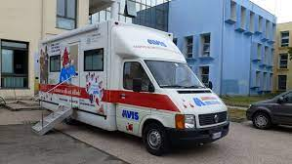
Attività
Autoemoteca nelle Scuole Superiori
2022 151 Visite e 117 esami in 10 giornate
2023 389 Visite con 314 esami in 23 giornate
2024 441 Visite con 373 esami in 24 giornate
Prevenzione
981 ECG presso AVIS nel 2024
1739 esami di controllo
Barbiano, 12 aprile 2025

Slide 4
Emovigilanza
Donatori reattivi
FTD 19 1.6%(2023 24 1.4% 2022 14 1.3%)
RTD 23 0.1% (2023 27 0.13% 2022 22 0.11%)
6 VERI POSITIVI (2 HIV, 2HBV, 2 LUE) (2023 7 VERI POSITIVI 2 HBV 2 HCV 3 Lue)
Barbiano, 12 aprile 2025

Slide 5
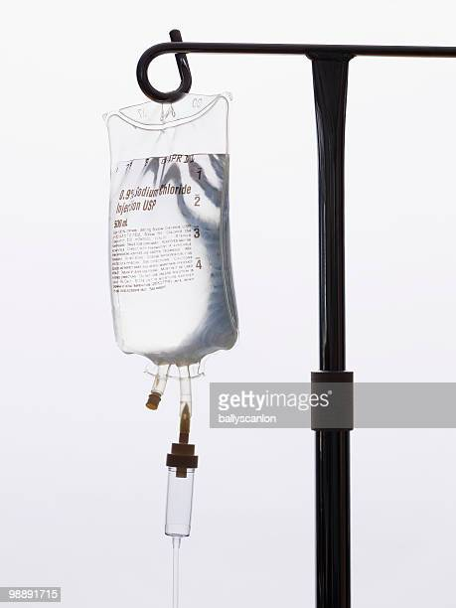
Emovigilanza
Reazioni alla donazione
 | Lievi | Moderate | Severe | Altro
2022 94 (0.49%) | 67 | 18 | 1 | 8
2023 90 (0.44%) | 68 | 17 | 1 | 2
2024 103 (0.48%) | 76 | 20 | 1 | 6
Formazione annuale
BLSD
Barbiano, 12 aprile 2025

Slide 6
Grazie per l’attenzione.
Dott. Francesco Levada – Responsabile Sanitario, referente emovigilanza
Barbiano, 12 aprile 2025

